Slide 1

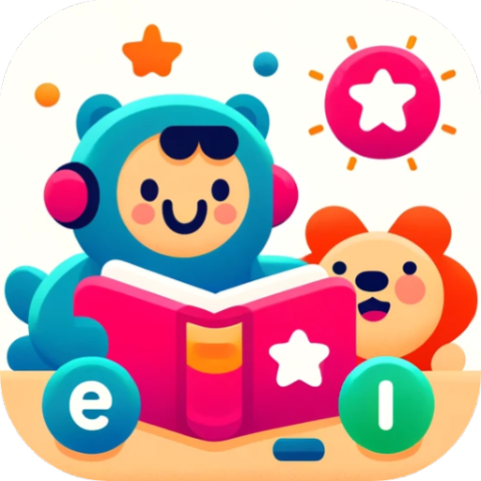
Educational Fun, AI-Enabled Interaction, Leading the Early Childhood English Learning Experience寓教于乐、AI 智能交互、引领幼儿英语启蒙教育体验
Human Computer Interface 2024
StoryLingoKids
汇报人：林继申
2024-06-18

Slide 2
StoryLingoKids 项目开发组
姓名 | 学号 | 分工 | 工作量
李沅衡 | 2253551 | 文档撰写、艺术设计 | 25%
林继申 | 2250758 | 框架搭建、技术开发、幻灯片制作、艺术设计 | 25%
张泰宇 | 2056174 | 文档撰写、艺术设计 | 25%
王麒懿 | 2252090 | 技术开发、艺术设计 | 25%
GitHub 仓库：https://github.com/MinmusLin/Story_Lingo_Kids
StoryLingoKids Web-v1.0 发布版：https://github.com/MinmusLin/Story_Lingo_Kids/releases/tag/Web-v1.0
StoryLingoKids Android-v1.0 发布版：https://github.com/MinmusLin/Story_Lingo_Kids/releases/tag/Android-v1.0
StoryLingoKids Web 端服务器部署网址：http://47.238.195.140:82

Slide 3
1
项目概述
Project Overview
2
市场分析
Market Analysis
3
需求分析
Demand Analysis
目录
Contents
4
原型设计
Prototype Design
5
技术选型与实现
Technology Selection and Realisation
6
项目展示
Demonstration
7
项目评估与展望
Evaluation and Outlook

Slide 4

01
项目概述
Project Overview

Slide 5
项目概述 | Project Overview
1.1 项目背景（社会背景、创意来源与价值实现）

Slide 6
项目概述 | Project Overview
1.2 项目目标
项目设计目标：
寓教于乐、AI 智能交互、
引领幼儿英语启蒙教育体验
StoryLingoKids
01
02
03
创新互动方法
智能语音互动
个性化学习路径
应用程序结合了讲故事和游戏元素，创建了一个情境学习环境，让孩子在故事情节中自然学习英语。这种方法不仅使学习变得更加有趣，还增强了对教育内容的吸收和理解。
利用先进的语音识别技术，孩子可以通过与应用程序对话来练习英语口语。这种互动模式使学习更加动态和有吸引力，同时提供即时的发音纠正和实时反馈，大大提高了学习效率。
应用程序的算法可以根据每个孩子的进步和兴趣定制学习路径。通过分析孩子的互动和学习行为，系统可以提供适合其学习水平和偏好的内容，确保每个孩子都能以自己的节奏学习，从而最大限度地提高学习效果。

Slide 7
02
市场分析
Market Analysis

Slide 8
市场分析 | Market Analysis
2.1

Slide 9
03
需求分析
Demand Analysis

Slide 10
需求分析 | Demand Analysis
3.1

Slide 11
04
原型设计
Prototype Design

Slide 12
原型设计 | Prototype Design
4.1

Slide 13
05
技术选型与实现
Technology Selection and Realisation

Slide 14




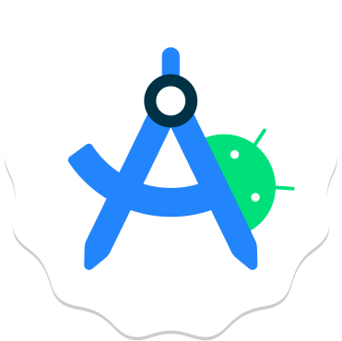



技术选型与实现 | Technology Selection and Realisation
5.1 技术选型
Flutter
Git
Flutter is an open-source UI software development kit created by Google for building natively compiled applications for mobile, web, and desktop.
Distributed version control system that facilitates code sharing and collaboration.
Dart
GitHub Desktop
Dart is an open-source programming language developed by Google, optimized for building web, server, and mobile applications.
User-friendly interface for managing Git repositories, simplifying version control tasks.
Android Studio
Adobe Photoshop
Official IDE for Android, enhancing developer productivity with advanced coding and testing tools.
Premier software for editing and enhancing digital images and graphics.
Android SDK
Adobe Illustrator
Essential tools and APIs for building, testing, and debugging Android applications.
Vector graphics editor perfect for creating scalable design elements and illustrations.

Slide 15
技术选型与实现 | Technology Selection and Realisation
5.2 项目技术架构
本项目遵循了清晰的 MVC（模型-视图-控制器）模式，适用于复杂的界面和数据处理需求。
Models（模型） 存放在 models 文件夹中，例如 alphabets_model.dart 、 animals_and_birds_model.dart 等。这些模型文件负责处理数据逻辑和业务逻辑，是应用程序数据的抽象，通常包括数据的结构、存储和管理方法。 | Views（视图） 位于 views 文件夹中，如 alphabets_view.dart 、 animals_view.dart 等。视图层主要负责展示用户界面（UI），提供与用户交互的界面。这些文件包括用于显示内容的各种 Flutter 小部件（widgets）和布局。
Controllers（控制器） 控制逻辑通常融入于视图或使用专门的管理类，例如事件处理和用户交互响应，控制数据流向模型和视图的更新。 | Widgets（小部件） widgets 文件夹中包含可复用的 UI 组件，例如 image_card.dart 和 menu_card.dart 。这些自定义小部件可以在多个视图中重复使用，增加代码的可维护性和一致性。
Lists（列表） lists 文件夹中，例如 alphabets_list.dart 和 animals_list.dart ，可能用于定义静态数据和作为模型的补充，存储数据列表。 | Main 入口 main.dart 文件作为应用的启动文件，配置全局的应用设置，如路由、主题等，并初始化应用。

Slide 16
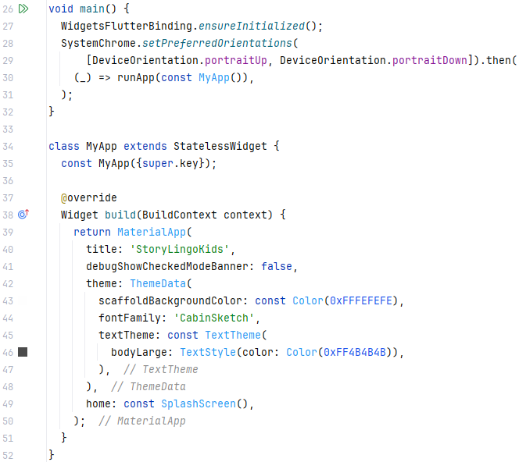
技术选型与实现 | Technology Selection and Realisation
5.3 核心技术实现：Flutter 跨平台应用框架实现
这部分代码负责设置应用的初始配置和UI主题。 main() 函数是 Flutter 应用的入口点，确保了 Flutter 绑定的初始化，并设置了应用的屏幕方向只支持纵向模式。
MyApp 类继承自 StatelessWidget ，代表应用的根组件。在这里设置了应用的主题，包括背景颜色、字体和文本主题，并指定了启动屏幕（ SplashScreen ）。

Slide 17
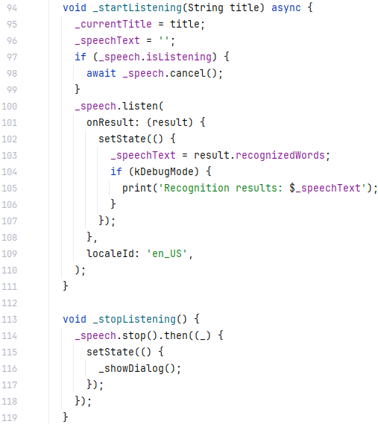
技术选型与实现 | Technology Selection and Realisation
5.3 核心技术实现：语音交互识别功能实现
这部分代码实现了应用的语音识别功能，使用了一个第三方库（ speech_to_text ）来启动和停止语音输入。
_startListening 方法初始化语音识别并在用户停止说话时调用 _stopListening 方法，以停止监听并处理结果。

Slide 18
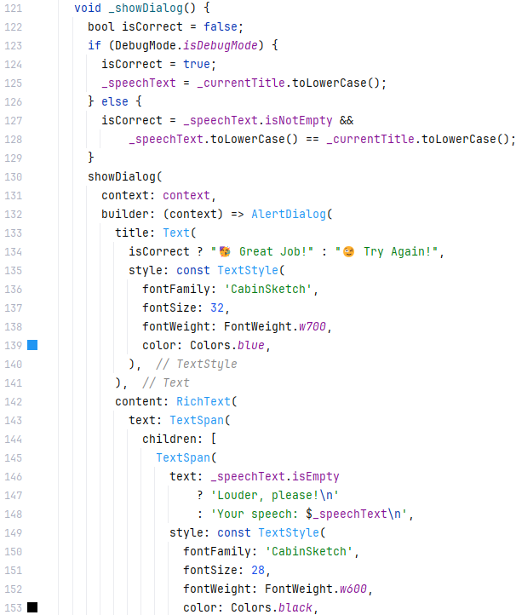
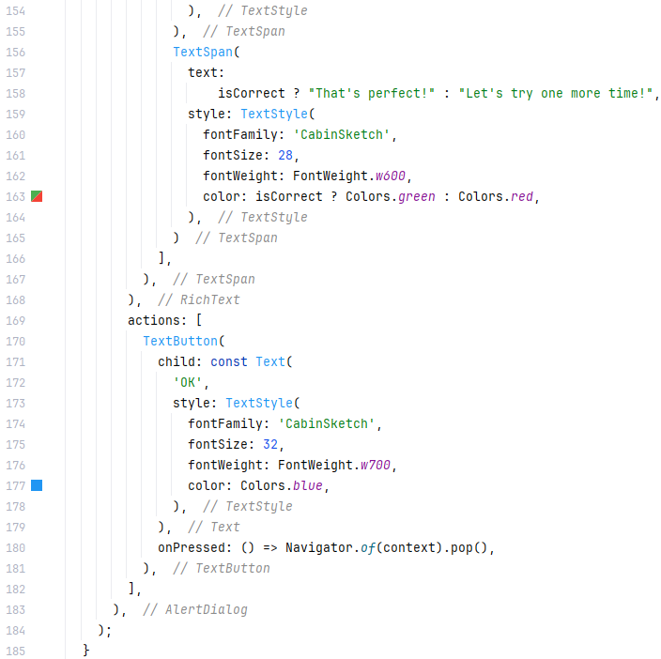
技术选型与实现 | Technology Selection and Realisation
5.3 核心技术实现：语音交互反馈功能实现
这部分代码通过一个弹窗来显示语音识别的结果，并给出反馈。

Slide 19
06
项目展示
Demonstration

Slide 20
07
项目评估与展望
Evaluation and Outlook

Slide 21
项目评估与展望 | Evaluation and Outlook
7.1

Slide 22
Educational Fun, AI-Enabled Interaction, Leading the Early Childhood English Learning Experience寓教于乐、AI 智能交互、引领幼儿英语启蒙教育体验
Human Computer Interface 2024
StoryLingoKids
汇报人：林继申
2024-06-18

Slide 23
Related Work
2.3 Drawbacks of Existing Products
Rigid Integration of Education and Recreation
Interactivity Restrictions
Limited to simple touch and tap interactions, these apps miss out on more engaging options like multi-touch or voice commands, restricting children's interactive experiences.
Apps typically struggle to balance educational depth with entertainment, either focusing on learning too heavily or focusing too much on gaming aspects.
01
03
02
04
Lack of Diversity
Low Personalization
Apps often focus only on basic skills like animal names or colors, lacking varied and comprehensive educational content for young children.
Most apps fail to tailor content to individual children's behaviors and preferences, particularly neglecting those with special needs by offering uniform learning materials.

Slide 24
Related Work
2.4 Characteristics of Toddler Interaction
01
Intuitive and Sensory-Driven
Bright, simple visuals and sounds enhance focus and interaction.
02
Simple and Clear Operations
Large buttons and easy drag-and-drop actions suit their limited dexterity.
03
Emotional Engagement and Encouragement
Positive feedback from characters and mascots boosts fun and emotional connection.

Slide 25
Related Work
2.5 Design Point
Simple Design
1
Customizability
8
2
Sound Feedback
Guided Learning
7
Key Points of HCI Design for kids
3
Bright Colors
Attract Attention
Educational Content
6
4
Safe Design
5
Interactive Elements

